Slide 1
Kauno lopšelis – darželis “Rokutis”
Nuotolinės ugdomosios veiklos ataskaita
2020 03 30 – 2020 04 03
Psichologė Agnė Lingertaitienė

Slide 2
Ugdymas vyko nuotoliniu būdu per padlet.com prieigą, įstaigos facebook paskyrą,uždaras facebook grupes, asmeniniais psichologės kontaktais.

Slide 3
Šios savaitės tikslai:
Paaiškinti vaikams apie koronavirusą bei nusistatyti šeimos dienotvarę.
Paminėti pasaulinę autizmo supratimo savaitę.
Leisti laiką su šeima turiningai, atkreipiant dėmesį į tai, jog net ir šeimoje visi skirtingi, patinka skirtingi dalykai, bet tai netrukdo vieniems kitus mylėti bei priimti kokie yra.

Slide 4
Vaikai supažindinti su koronavirusu naudojant video filmuką.

Slide 5
Parengta informacija tėvams (globėjams), kaip kalbėti su vaikais apie koronavirusą ir kokios rutinos laikytis su skirtingo amžiaus vaikais.

Slide 6
Pristatyta vaizdinė medžiaga “Karantino dienos rėžimas”.

Slide 7
Pristatytas ugdomasis video filmukas vaikams “Autizmas. Ką reikia žinoti”.

Slide 8
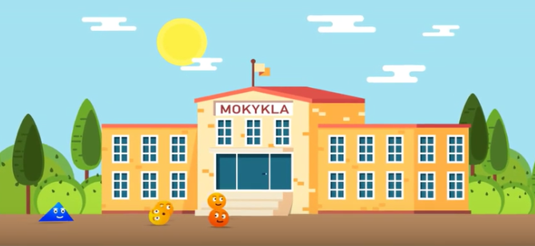
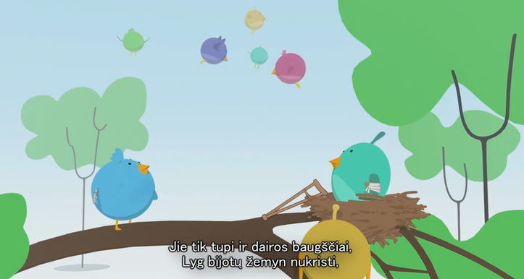
Pristatyti udomieji filmukai vaikams “Skirtingi, bet drauge” bei “Pažink negalią – paukščiai”.

Slide 9
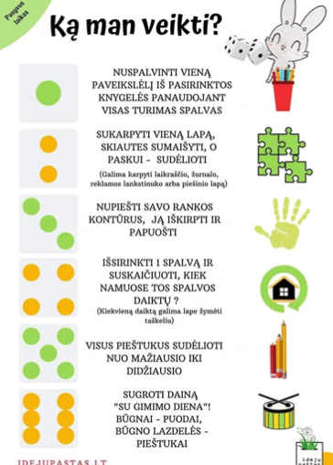
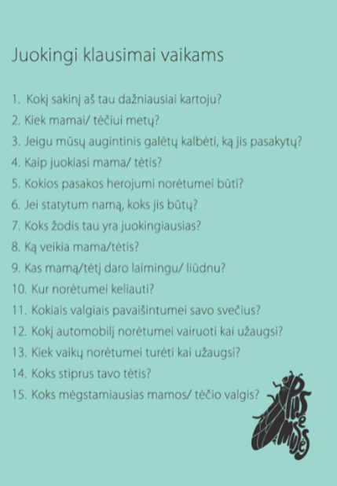
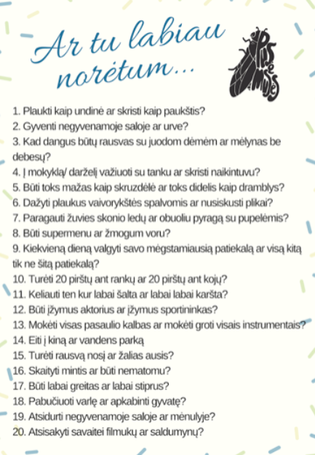
Pateikta veikla bendram šeimos laikui, geresniam vienas kito pažinimui, kiekvieno unikalumui, skirtumams bei panašumams pastebėti.

Slide 10
Pateiktas “stiklainis”, į kurį tėveliai rašė po vieną pozityvų žodį iš savo bei vaiko pirmos vaiko raidės.

Slide 11
Grįžtamasis ryšys - Mūsų bendrai užpildytas stiklainiukas ☺
Neirida – nuotykiai , Jovita – juokas;
Gina- gerumas Gustė- geraširdiškumas Arnas- atsakomybė;
Pijus-pilnatvės, Karolis-kantrybės, Gabija - gerumo, Edita- energijos, Žydrūnas - žvitrumo;
Gerumo, Vilties, Svajonių, Ramybės;
Martynas-meilė; Marius-mandagumas; Urtė-užsispyrimas, Kristina-kantrybė;
Marija - meilė Austė – atjauta, Mindaugas – mielumas;
Eva - entuziazmas, Kristina - Kake Make;
Miglė - meilė, malonumas, Loreta - laimė, linksmybės;
Luka - linksmumo, Matas - meilumo, Jurga - juoko, Arturas – atkaklumo;
Ajaus - apkeliauti, ateities, atgimimo, akimirkų, aiškumo;
Emilija – energijos, Rolanda – Ramybes;
Lina – linksmybės, Gustė – gerumas;
Energija, jaukumo, Virginija-viltis, Dovile – draugyste, Lėja- Laimė;
Gustas - grozis. Ina – istikimybe;
Miglė – meilė, Vilija – viltis;
Sandra-sveikatos, Nojus- nuotaikos, noro;
Lina-Laimė, Mantė – Malonumas.

Slide 12
Pasidalinta paramos vaikams centro vadovės Aušros Kurienės patarimais: “VISI NAMUOSE: KAIP (SU)GYVENTI”.

Slide 13
Vykdytos nuotolinės psichologinės konsultacijos tėvams asmeniniais psichologės kontaktais: Telefonu, El. paštu, Messenger.

Slide 14
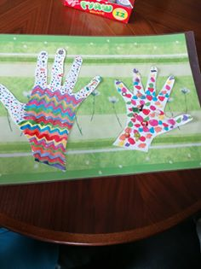
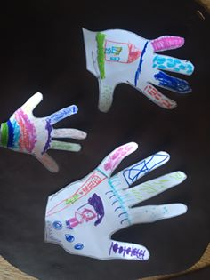
GRĮŽTAMASIS RYŠYS
Ąžuolo ir mamytės rankos (“Drugelių” gr.)
Elžbietos šeimos rankos (“Drugelių” gr.)

Slide 15
Ačiū už dėmesį

